Slide 1
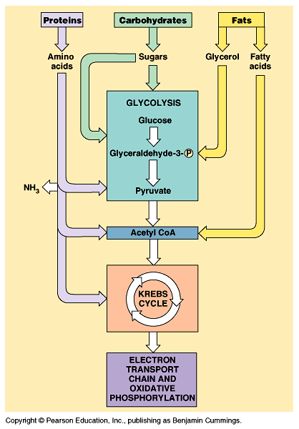
The catabolism of various food molecules
ร่างกายของเราได้พลังงานจาก carbohydrates, fats, proteins โมเลกุลเหล่านี้ถูกย่อยให้เป็นโมเลกุลที่เล็กลงด้วย enzymes
สารอาหารต่างๆจะสามารถเข้าสู่กระบวนการ glycolysis, Acetyl CoA และ Krebs cycle เพื่อเปลี่ยนเป็นพลังงานในรูป ATP

Slide 2
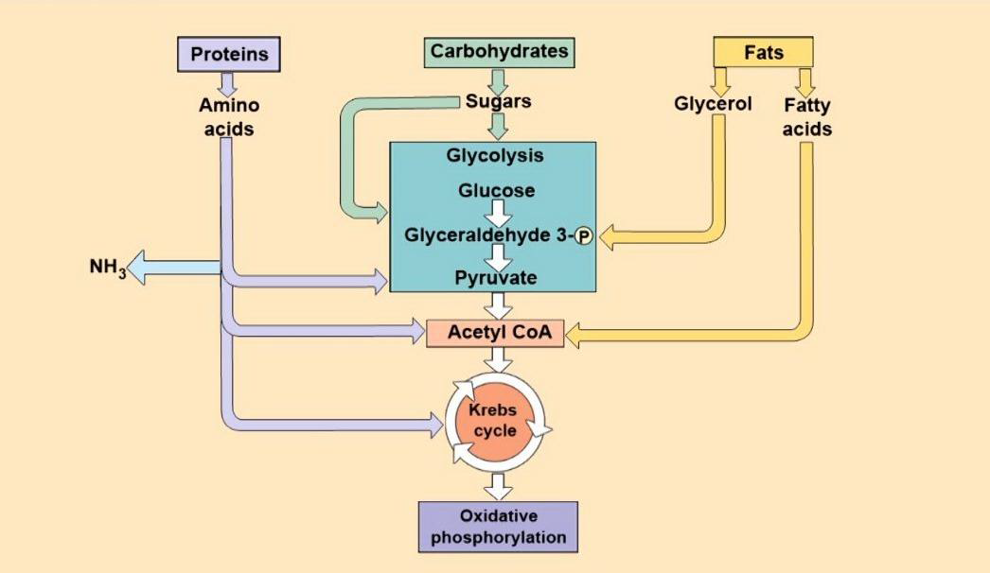
การเปลี่ยนแปลงพลังงานพันธะของโมเลกุลอื่นๆ นอกเหนือการกลูโคส

Slide 3
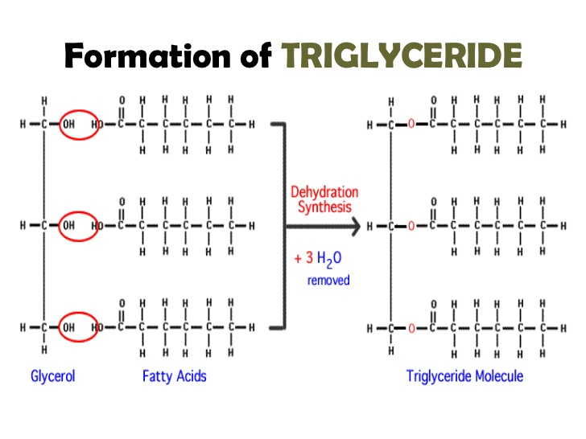

Slide 4
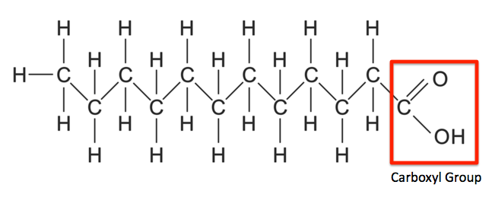
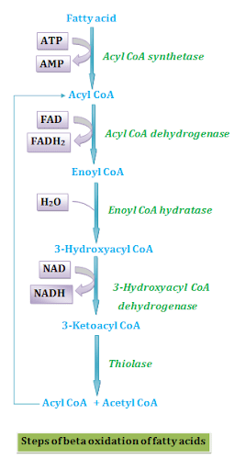
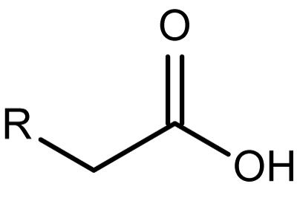
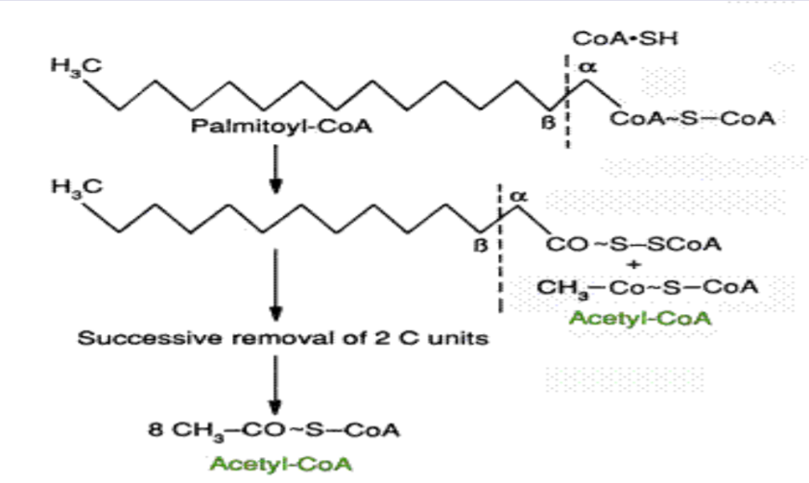

Slide 5
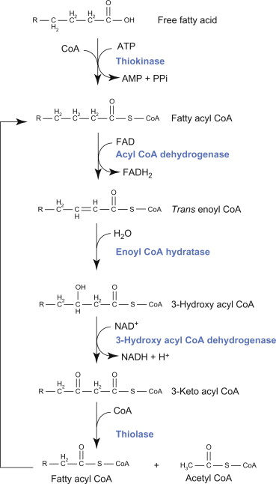
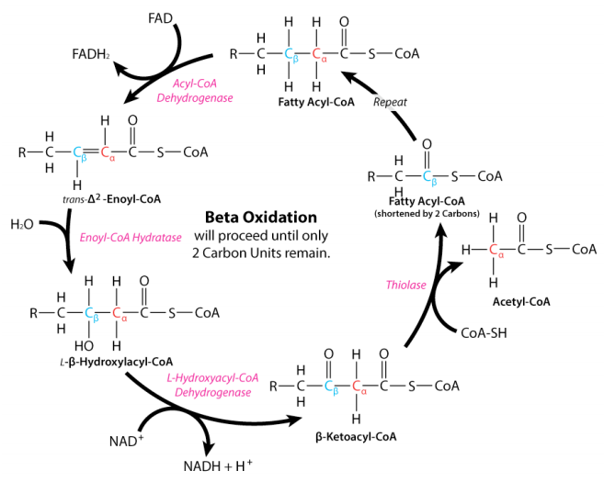

Slide 6
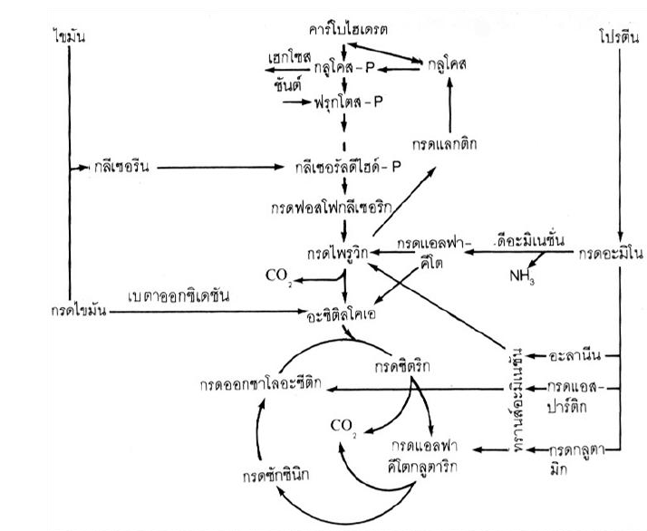

Slide 7
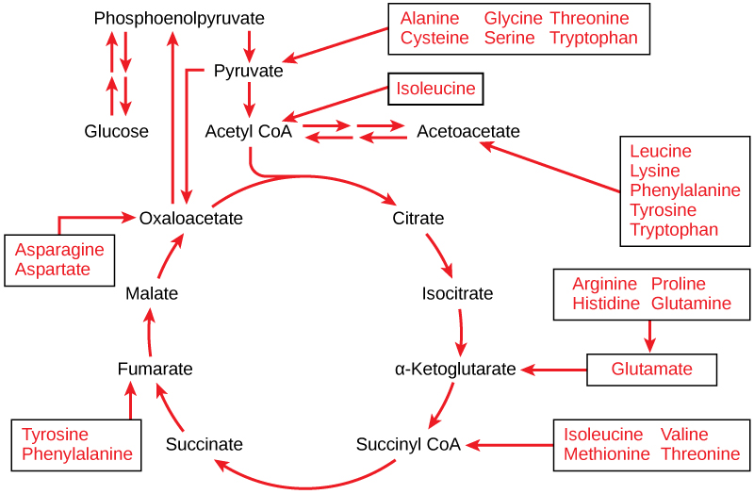

Slide 8
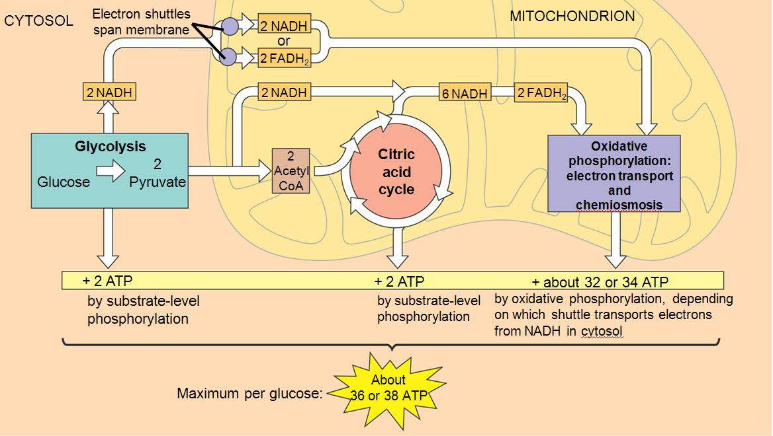
เซลล์กล้ามเนื้อหัวใจ ไต ตับ
เซลล์กล้ามเนื้อยึดกระดูก เซลล์สมอง

Slide 9
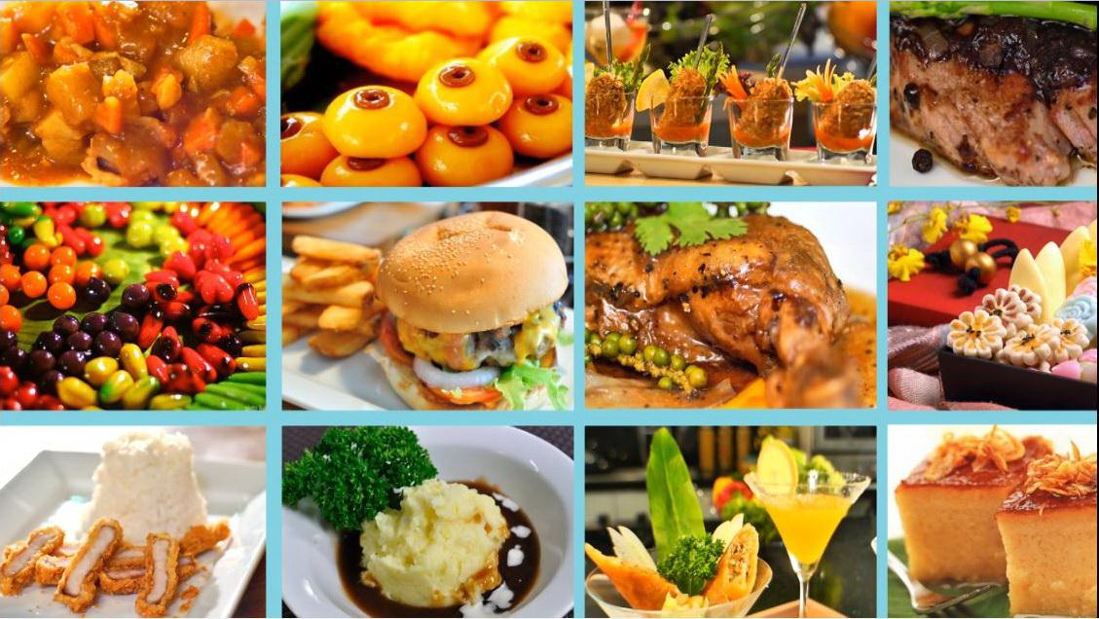
Anaerobic respiration

Slide 10
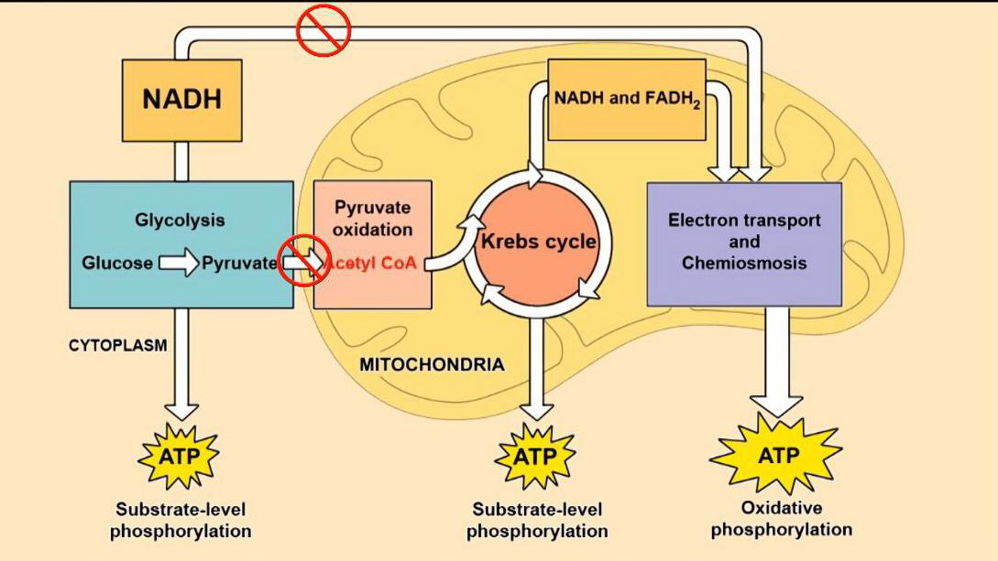
ในสภาวะที่ไม่มี O₂ ไพรูเวตและ NADH จะไม่ถูกส่งเข้าไปในไมโทคอนเดรีย
เซลล์จะมีการสลายไพรูเวตโดยกระบวนการหมัก (fermentation) คือ การหมักกรดแลกติก (lactic acid fermentation) และการหมักแอลกอฮอลล์ (alcohol fermentation)

Slide 11
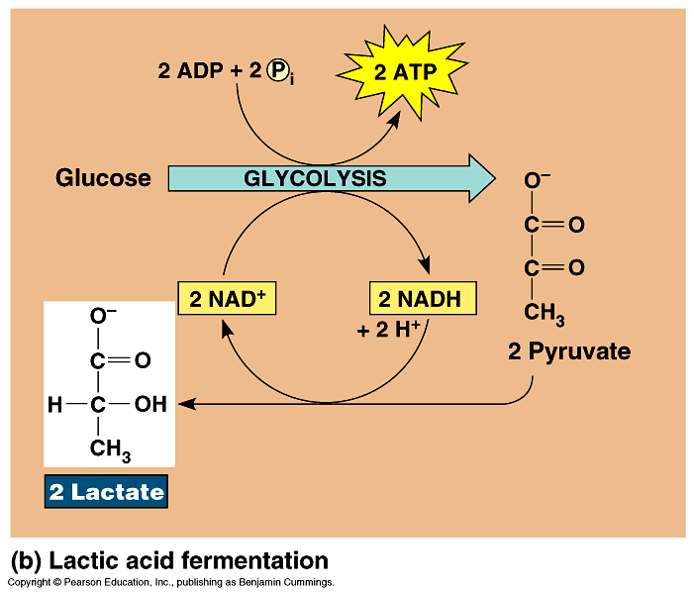
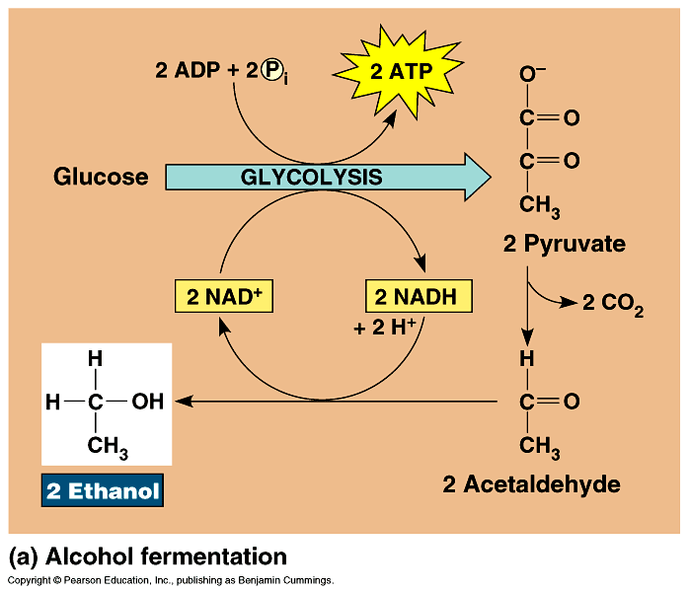
เซลล์จะมีกระบวนการผันกลับให้ NADH กลับไปเป็น NAD⁺ เพื่อให้กระบวนการไกลโคไลซิสไม่หยุดชะงักและสร้าง ATP ต่อไปด้วยกระบวนการหมัก (Fermentation)

Slide 12
Fermentation
กระบวนการหมัก เป็น anaerobic process
เป็นกระบวนการย่อยสารอาหาร เพื่อให้ได้ ATP โดยมี organic compounds เป็นตัวรับ e⁻
เป็นการย่อยสลาย glucose ผลที่ได้คือ lactate (animal cell) หรือ CO₂ + alcohol (yeast)

Slide 13
Fermentation
Glucose Pyruvate Lactate (animal)
CO₂+ ethyl alcohol (yeast)
Glucose+2ATP+2ADP+2Pi+2NAD⁺ 2Piruvic acid+4ATP +2NADH+H⁺
ผลของ fermentation จะได้ 2ATP
NADH ที่ได้จาก fermentation จะถูกเปลี่ยนเป็น NAD⁺ เพื่อใช้ใน glycolysis

Slide 14
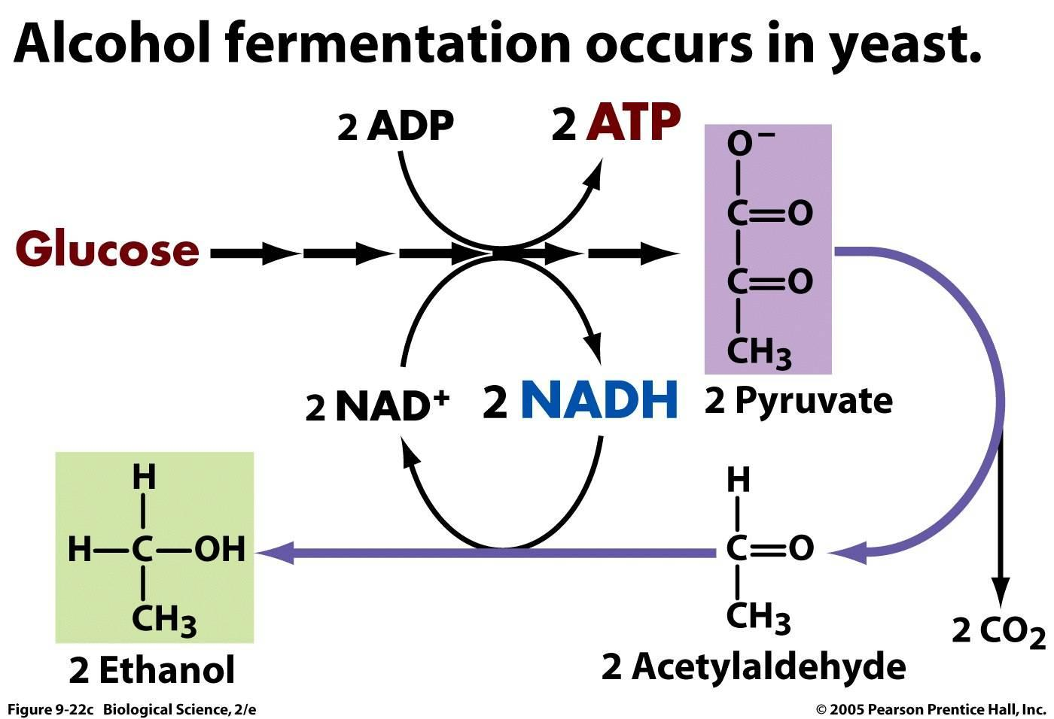

Slide 15
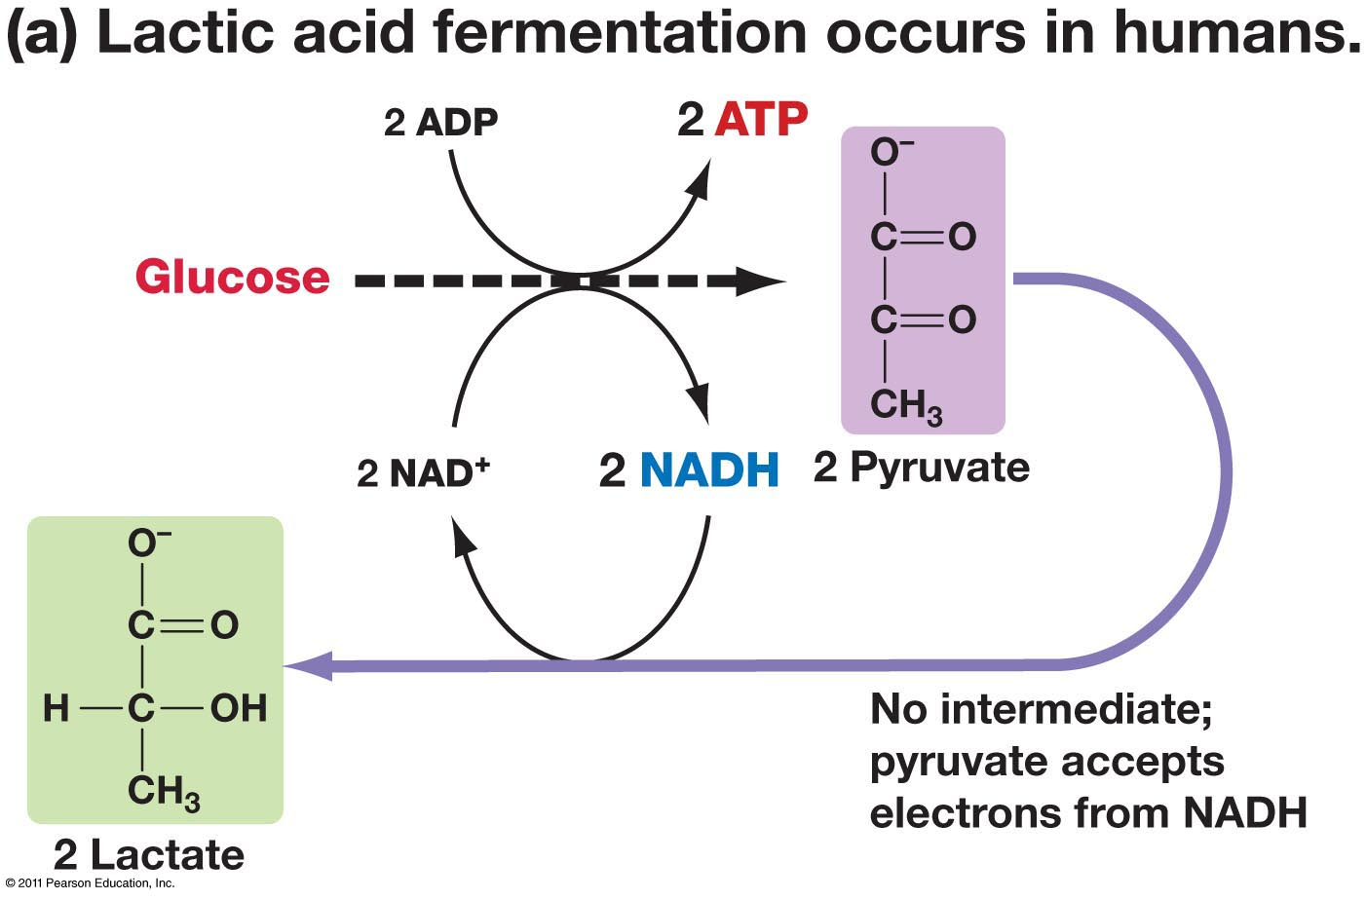

Slide 16
